Slide 1
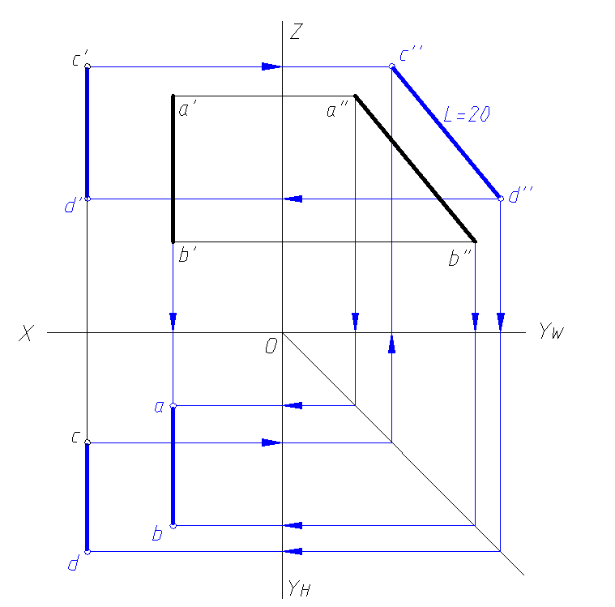
9. 过点C作 AB 的平行线CD，实长为20（先作出AB的水平投影，后作CD的三面投影）。

Slide 2
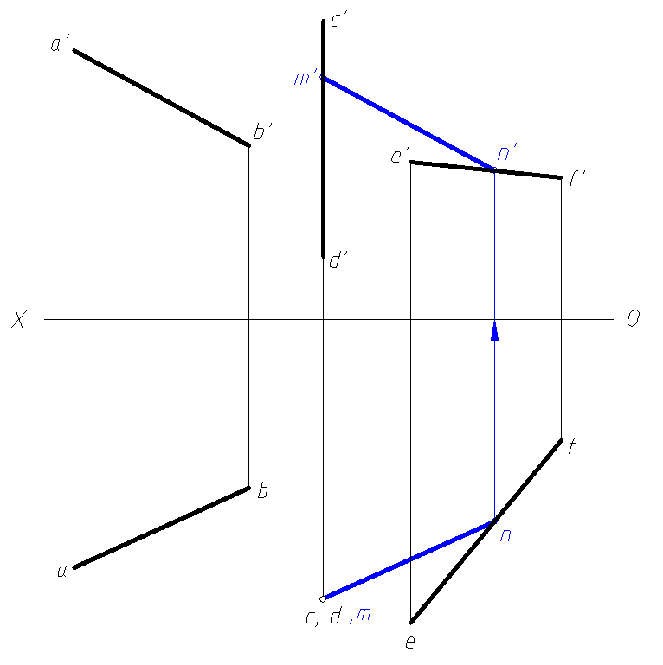
10. 作一线段MN与已知线段CD、EF相交，同时与AB平行（点M在CD上，点N在EF上）。

Slide 3
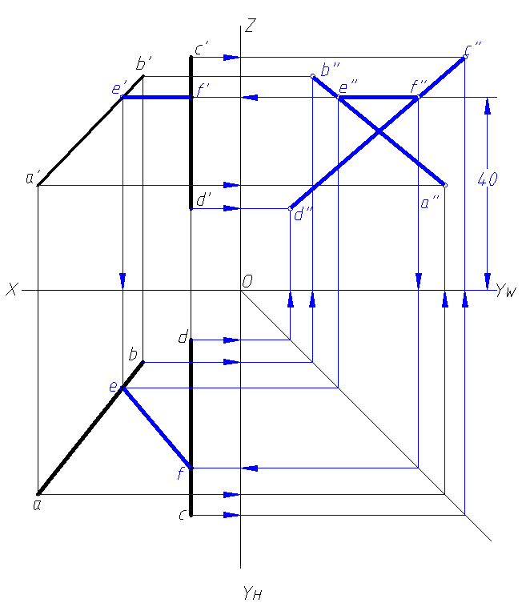
11. 作水平线EF与两已知线段 AB 和 CD 相交并与H面相距 40。

Slide 4
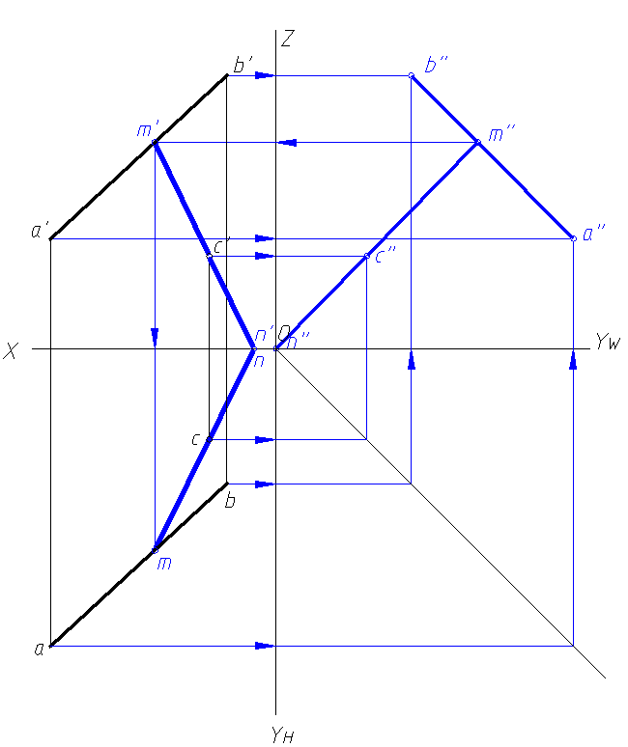
* 12. 过点C作一线段MN与直线 AB 和 OX 轴都相交。

Slide 5
2.3 平面的投影

Slide 6
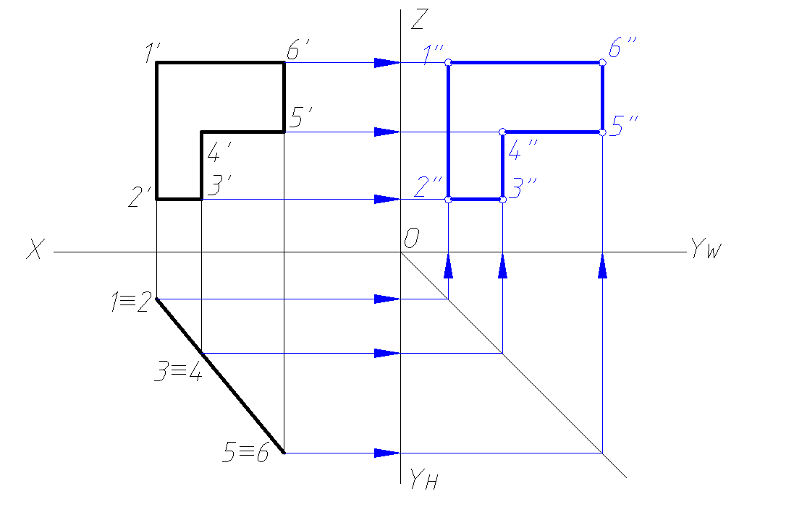
1. 已知平面的两个投影，求作第三投影。

Slide 7
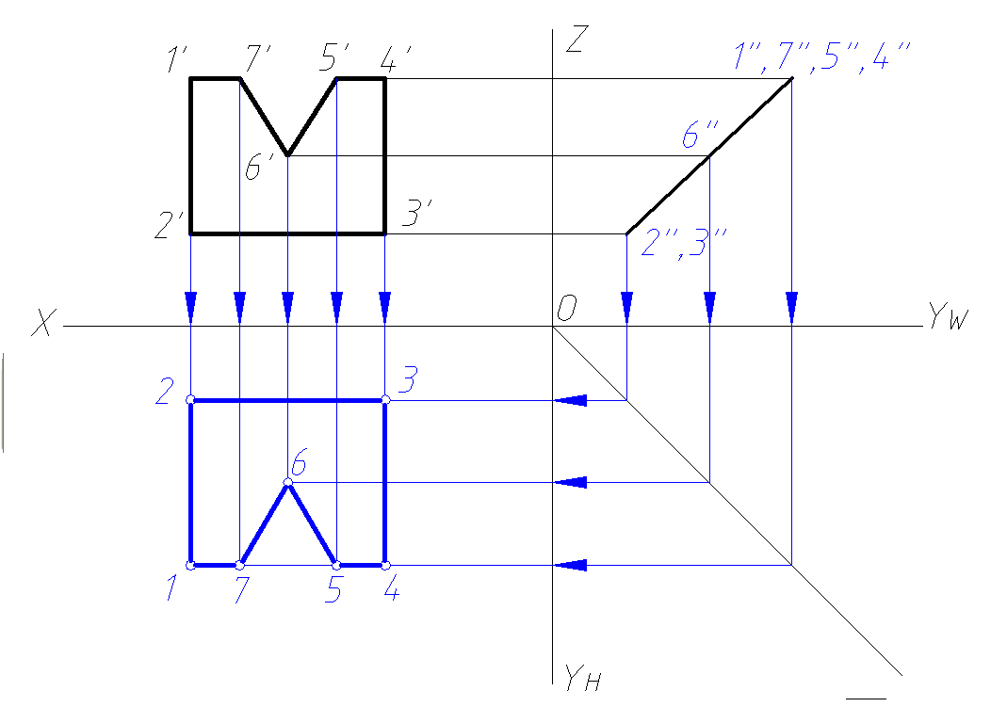
2. 已知平面的两个投影，求作第三投影。

Slide 8
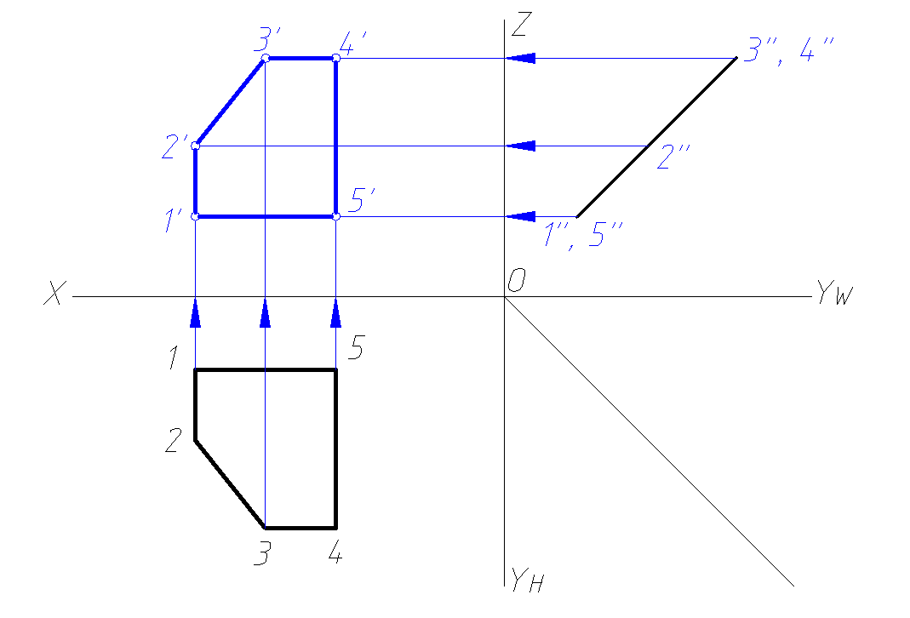
3. 已知平面的两个投影，求作第三投影。

Slide 9
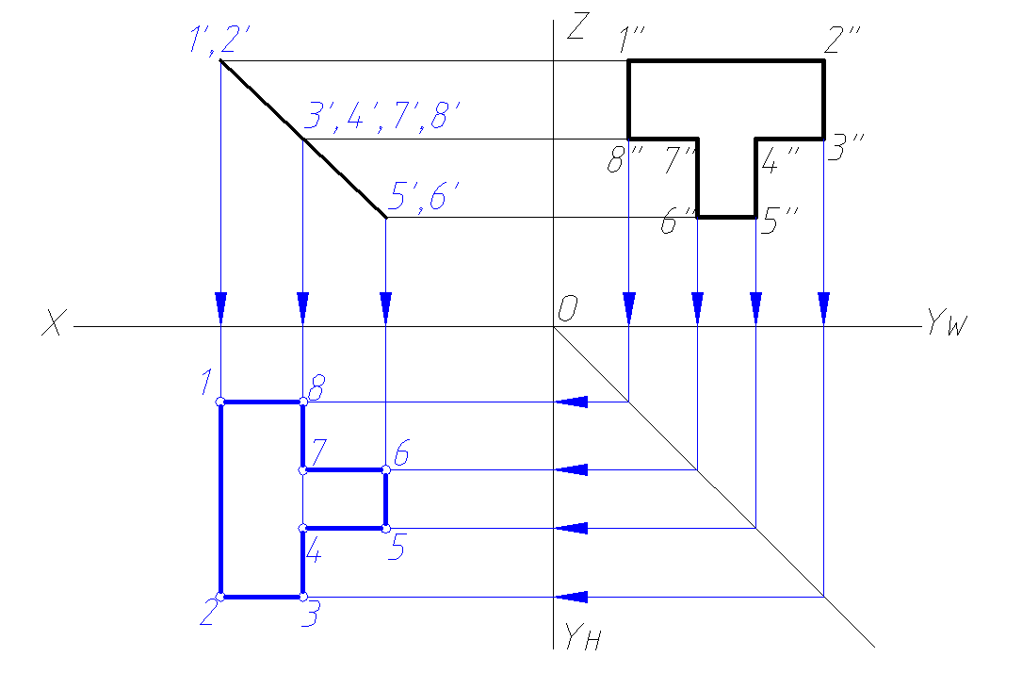
4. 已知平面的两个投影，求作第三投影。

Slide 10
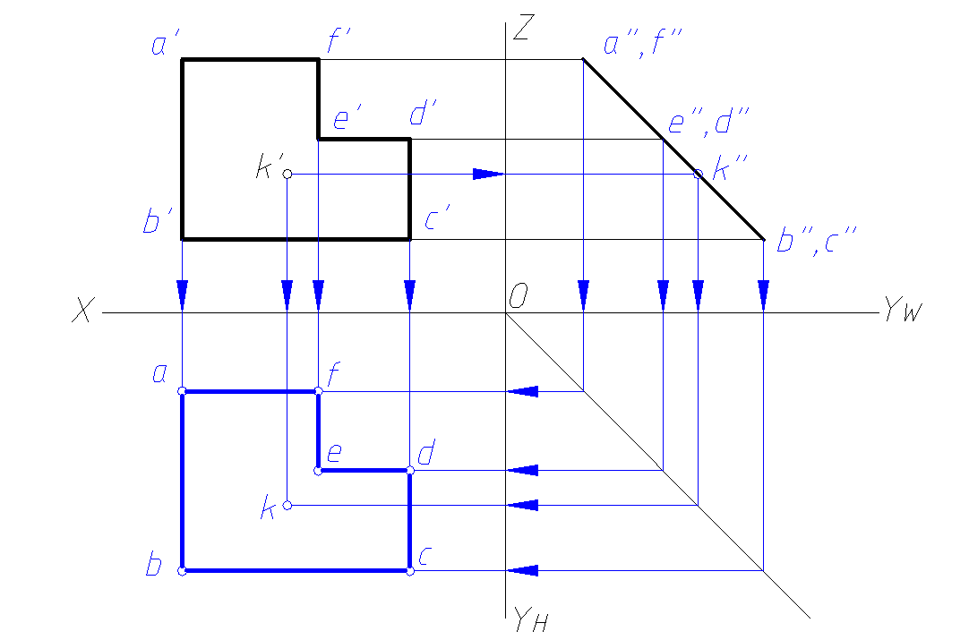
5. 已知平面上一点K的一个投影，求作此平面的第三投影及点K的其他两个投影。

Slide 11
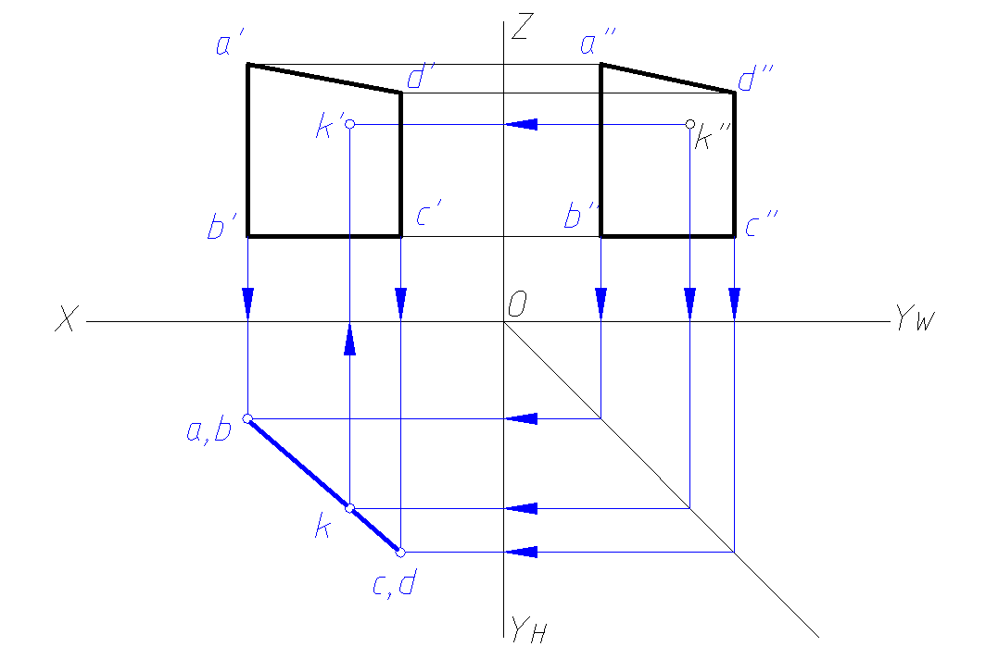
6. 已知平面上一点K的一个投影，求作此平面的第三投影及点K的其他两个投影。

Slide 12
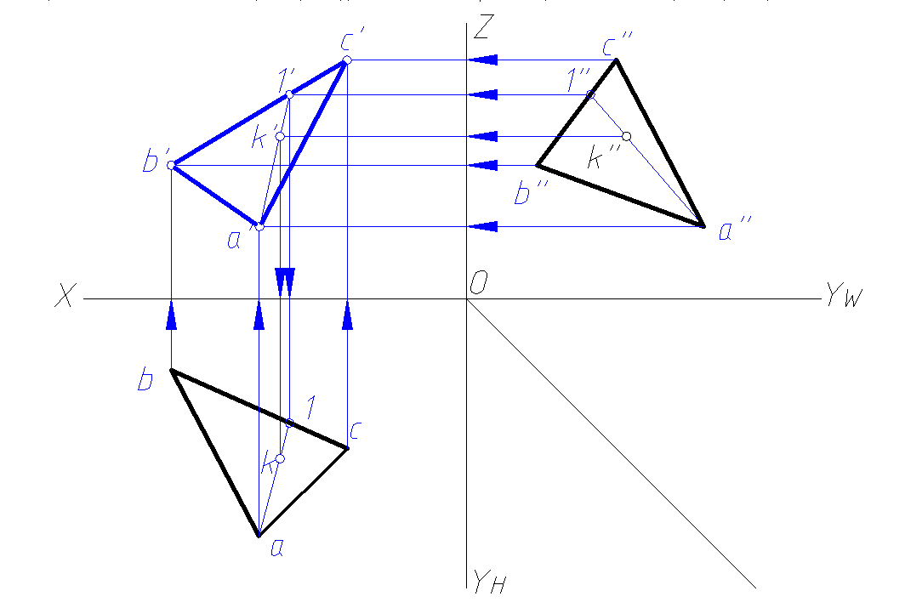
7. 已知平面上一点K的一个投影，作出此平面的第三投影及点K的其他两个投影。

Slide 13
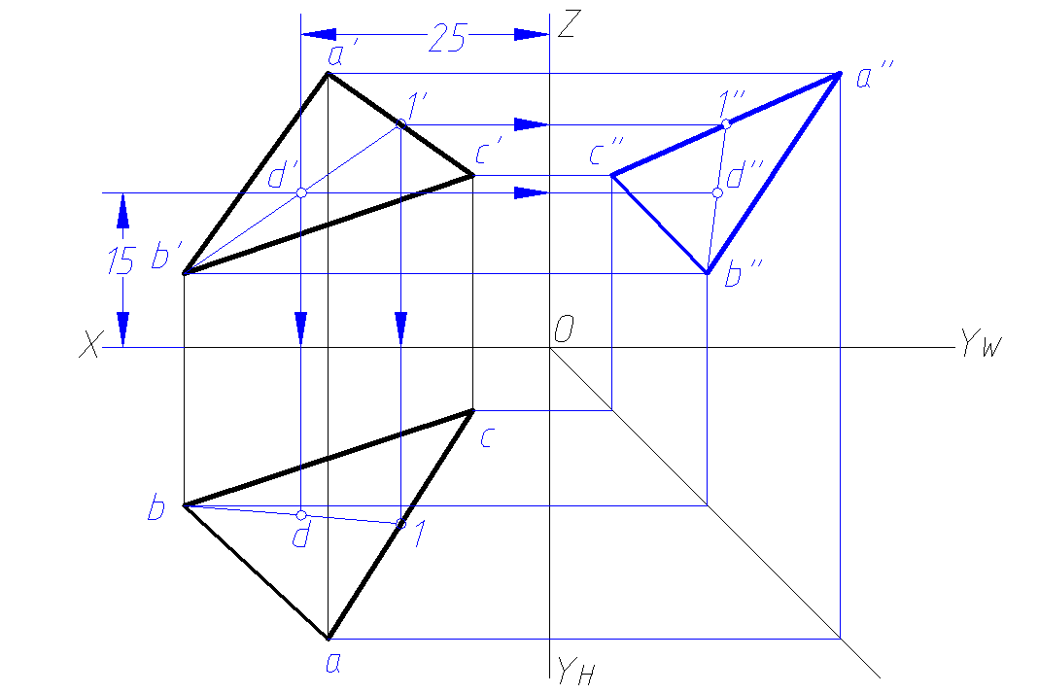
* 8. 在已知平面内作一点D,使其距H面15，距W面25。

Slide 14
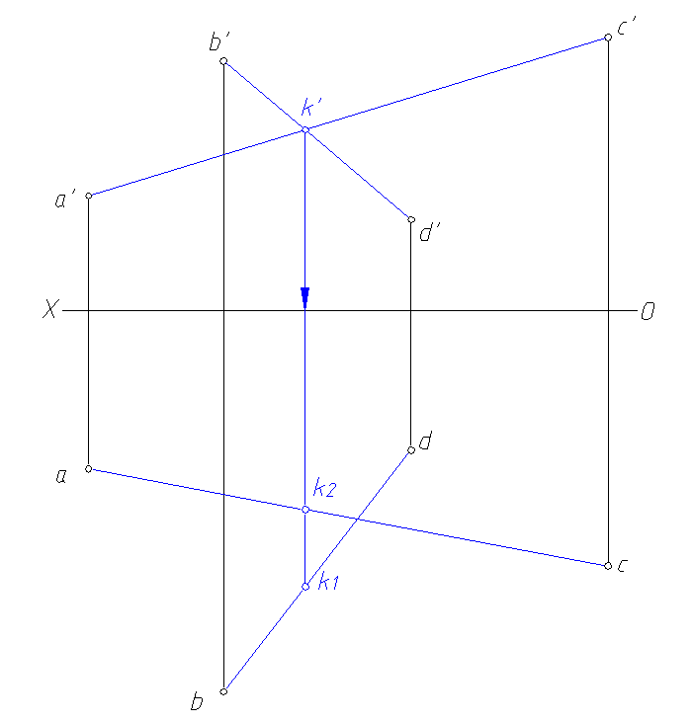
9. 作图说明点A、B、C、D是否在同一平面内。
否。 因点A、C连线与B、D连线未相交于一点。

Slide 15
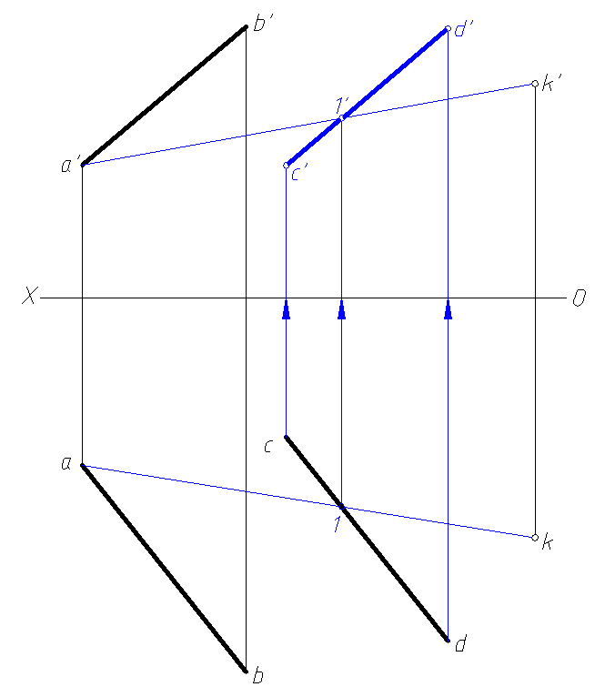
10. 已知线段AB、CD与点K共面，AB∥CD，求作c′d′。

Slide 16
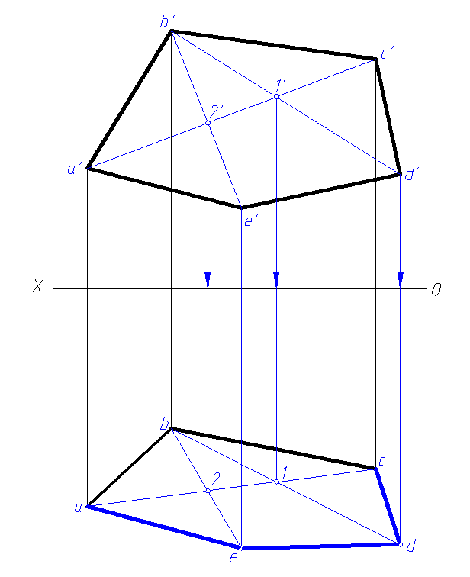
11. 完成五边形的水平投影。

Slide 17
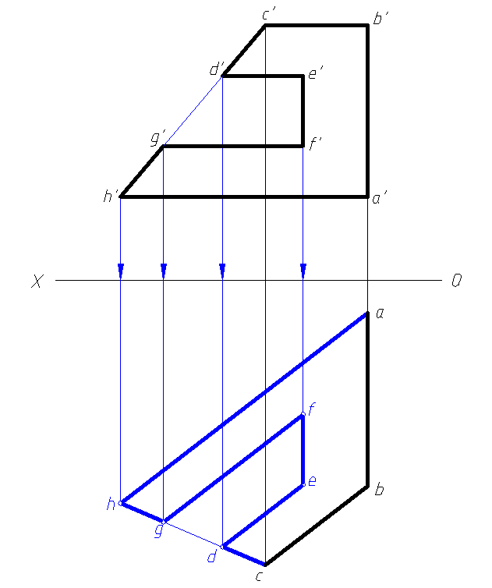
12. 完成平面图形 ABCDEFGH 的水平投影。 提示：点C、D、G、H共线， AH∥FG∥ED∥BC。
注意：
C,D,G,H四点共线；
4条水平线彼此平行

Slide 18
2.4 直线、平面之间
的相对位置

Slide 19
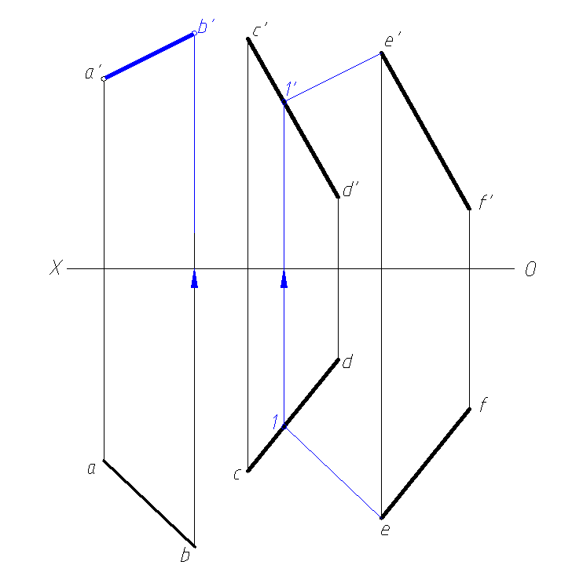
1. 线段 AB 平行于由两条平行线段CD、EF确定的平面，完成 AB 的正面投影。
注：e1∥ba，a′b′∥1′e′

Slide 20
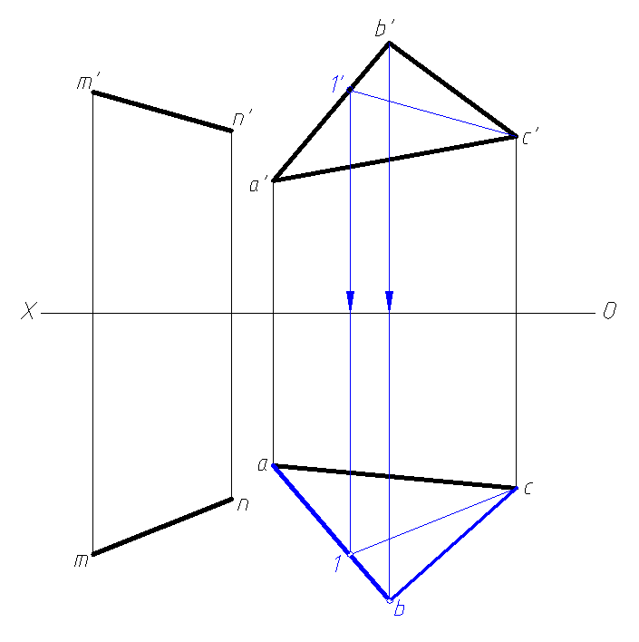
2. 已知线段MN和三角形ABC平行，求作此三角形的水平投影。
注：c′1′∥n′m′ , c1∥nm ; b 在 a1 的延长线上

Slide 21
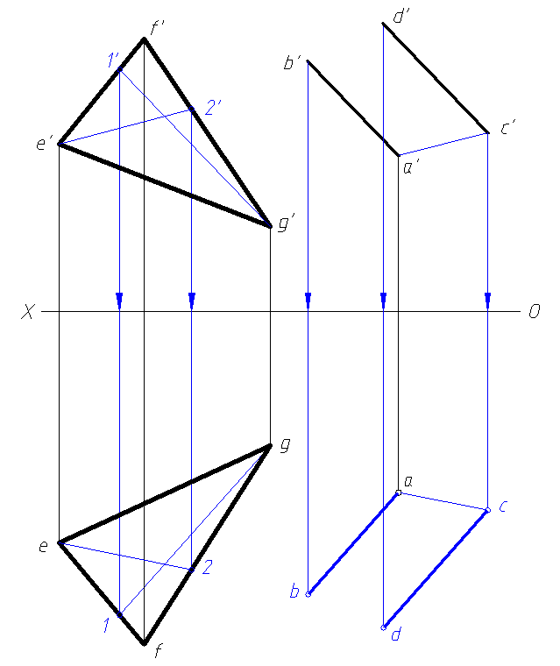
3. 已知两条平行线段AB、CD确定的平面P平行于三角形 EFG，试完成平面P的水平投影。
注： e′2′∥a′c′, ac∥e2;
g′1′∥a′b′, ab∥g1 ,cd∥ab

Slide 22
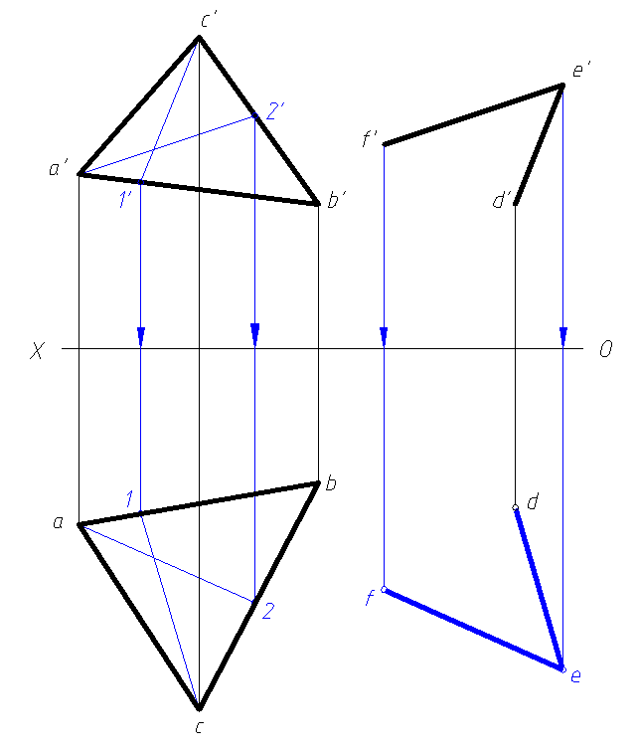
4. 平面 ABC 和 DEF 相互平行，试完成 DEF 的水平投影。
注：1′c′∥d′e′ , de∥1c ; 2′a′∥e′f′ , ef∥2a

Slide 23
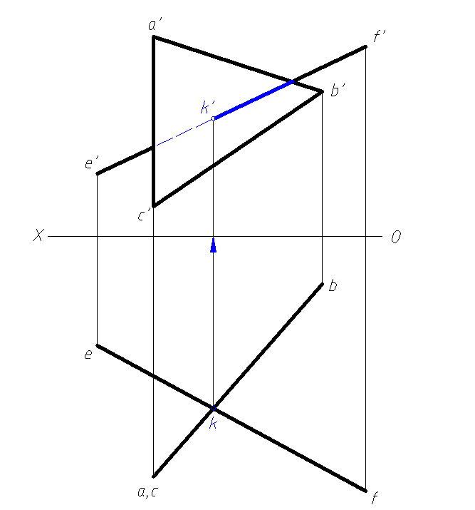
5. 求线段 EF 与已知平面的交点，并判断可见性。
注：点K为所求

Slide 24
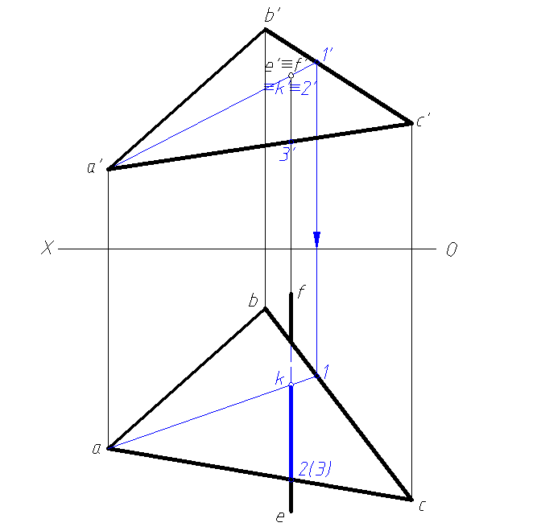
6. 求线段 EF 与已知平面的交点，并判断可见性。
注：点2属于EF
点3属于AC
点K为所求

Slide 25
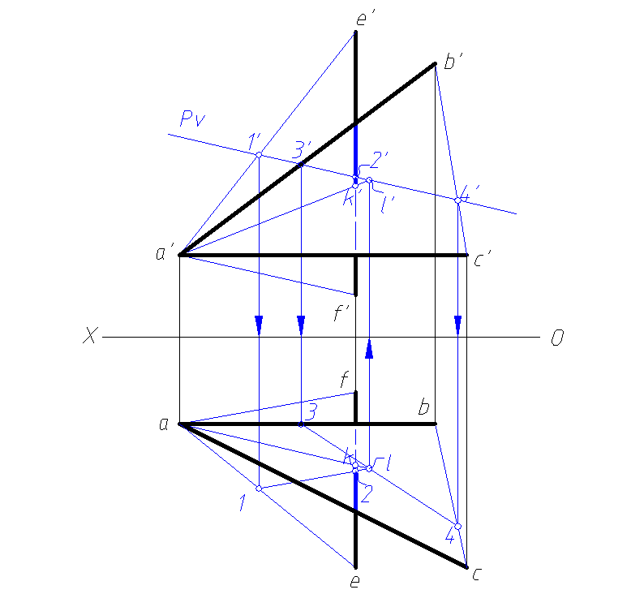
7. 求线段EF与由两相交线段AB、AC确定的平面的交点，并判断可见性。
注：
.线与面相交转化为两个面相交
.点 A 为△ABC与△AEF的共有点
.利用辅助面PV求两△的另一共有点L
.取 PV∥a′f′ 即 1 2∥AF
.点 K 为所求

Slide 26
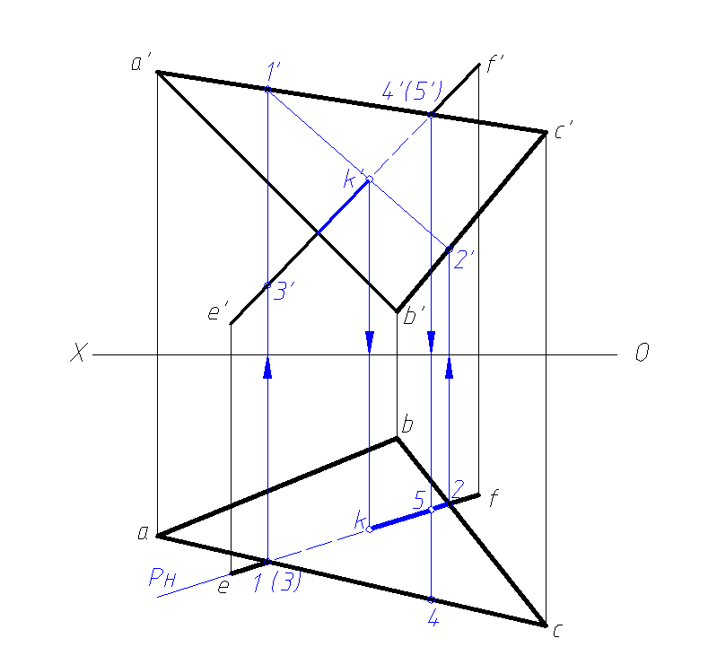
8. 求线段 EF 与三角形ABC的交点，并判断可见性。
注：点1属于AC
点2属于BC
点3属于EF
点4属于AC
点5属于EF
点 K 为所求

Slide 27
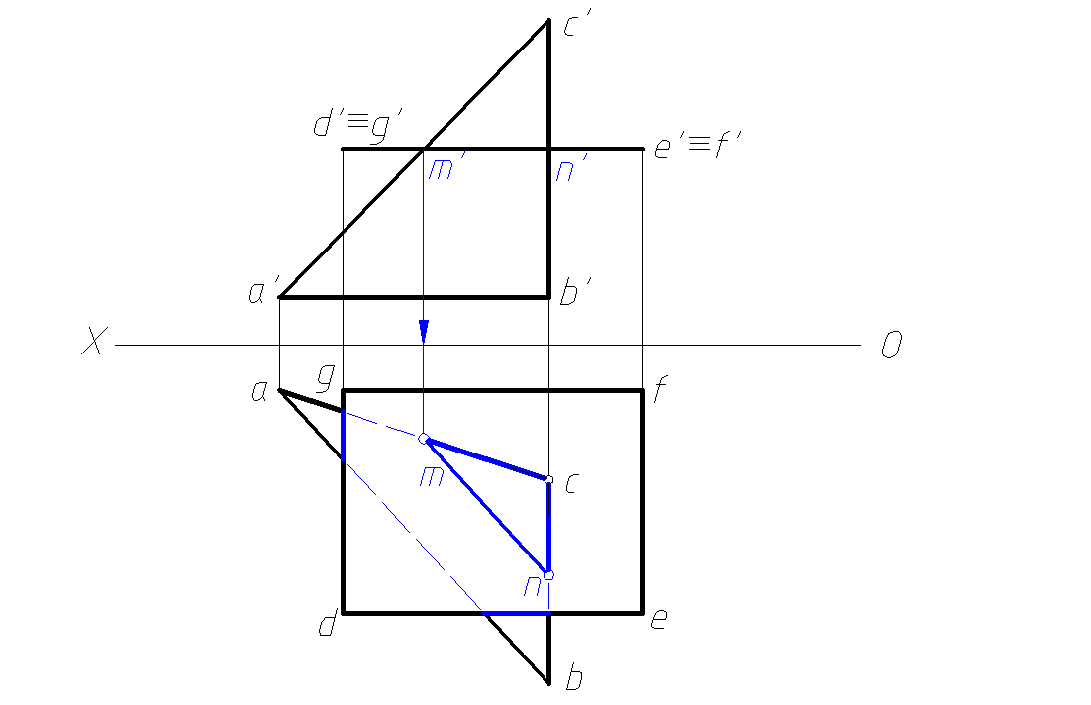
9. 求作三角形ABC与矩形DEFG相交的交线，并判断可见性。
注：mn∥ab

Slide 28
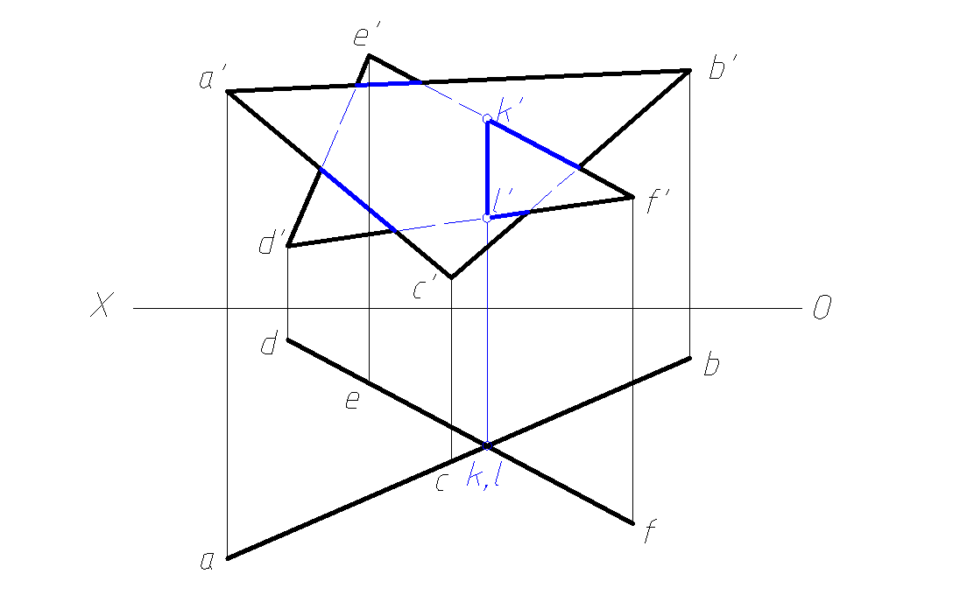
10. 求作三角形ABC与三角形DEF相交的交线，并判断可见性。

Slide 29
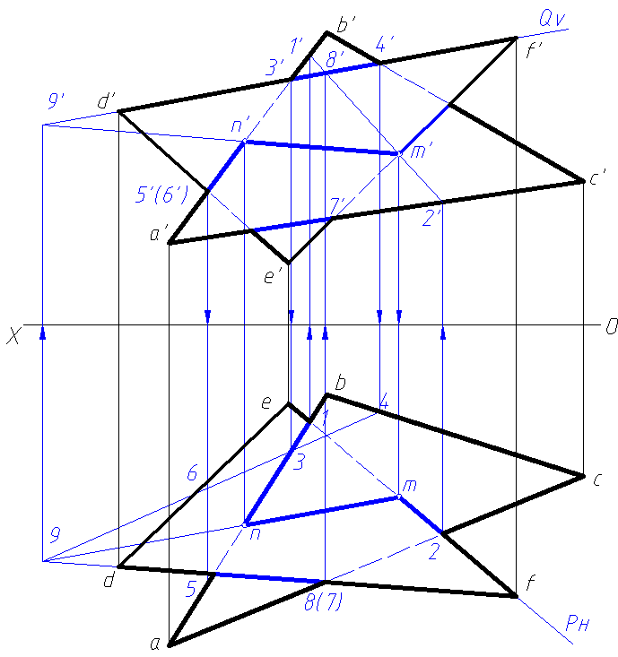
* 11. 求作三角形ABC与三角形DEF相交的交线，并判断可见性。

Slide 30
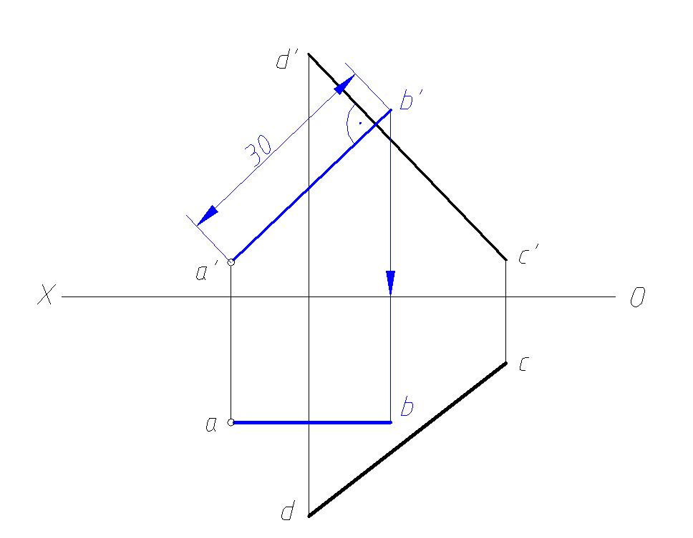
12. 过点A作正平线AB垂直于CD，AB实长30。

Slide 31
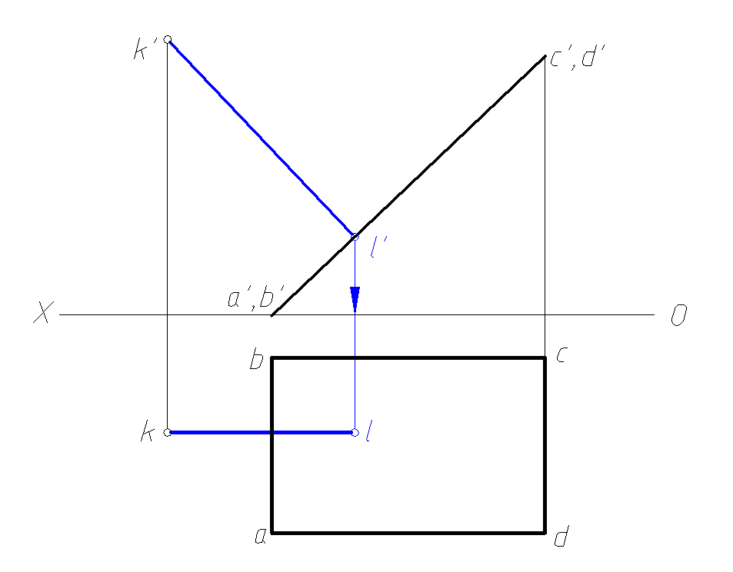
13. 过点K作矩形ABCD的垂线，并求垂足。

Slide 32
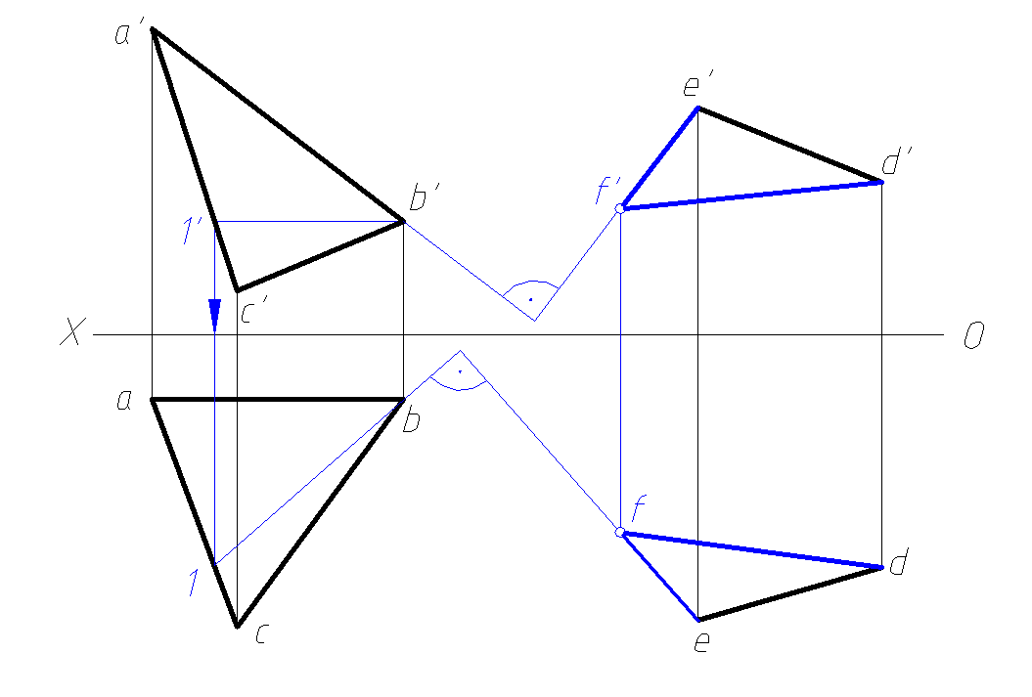
* 14. 作三角形DEF垂直于三角形ABC。

Slide 33
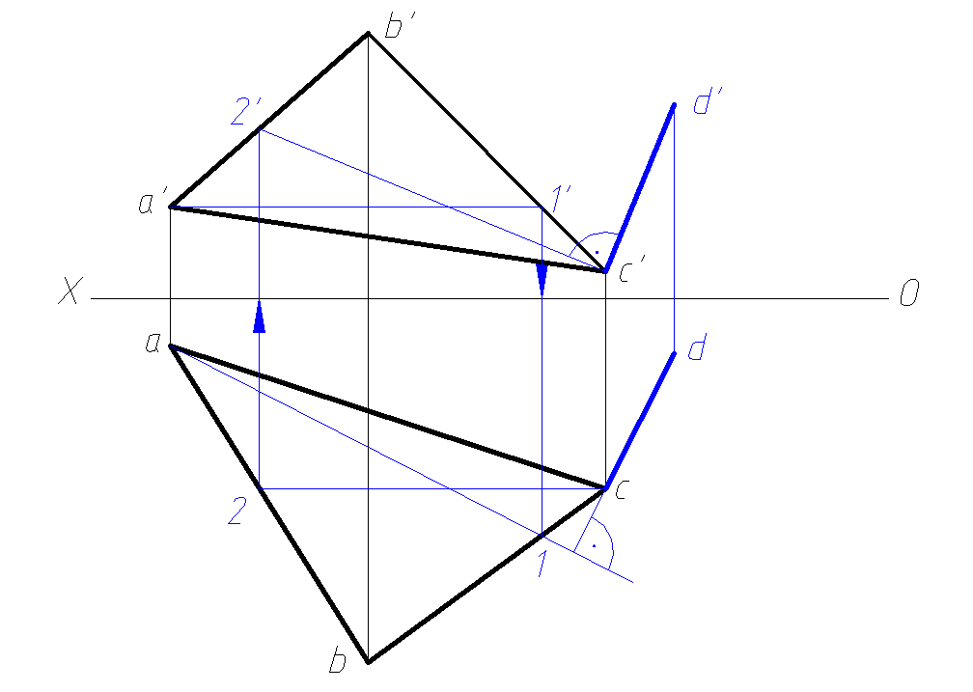
* 15. 过点C作三角形ABC的垂线CD（任意长）。

Slide 34
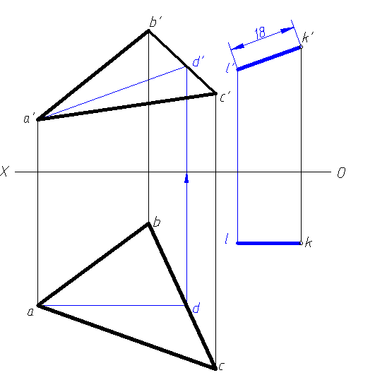
[补] 1. 过点K做一线段KL平行于三角形 ABC 和V面，KL实长为18

Slide 35
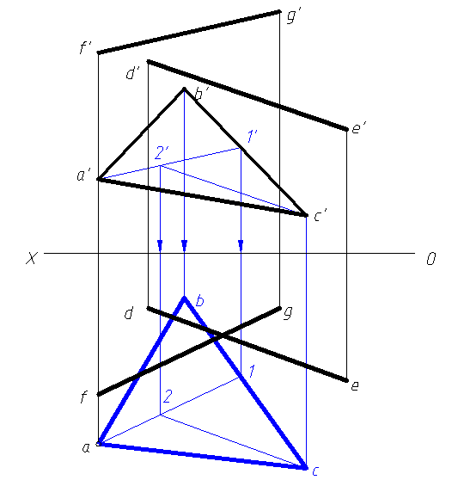
[补] 2. 已知三角形ABC平行于直线DE和FG，求作三角形ABC的水平投影。

Slide 36
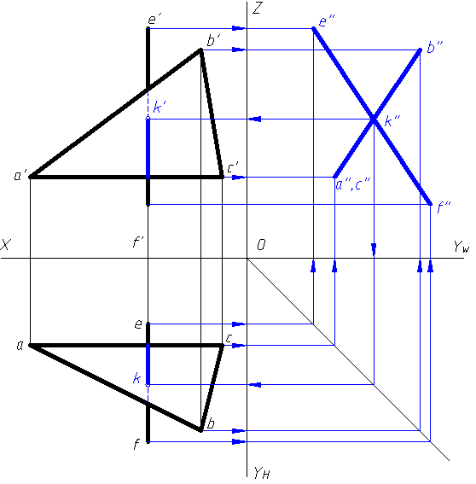
[补] 3. 求线段 EF 与已知平面的交点，并判断可见性。

Slide 37
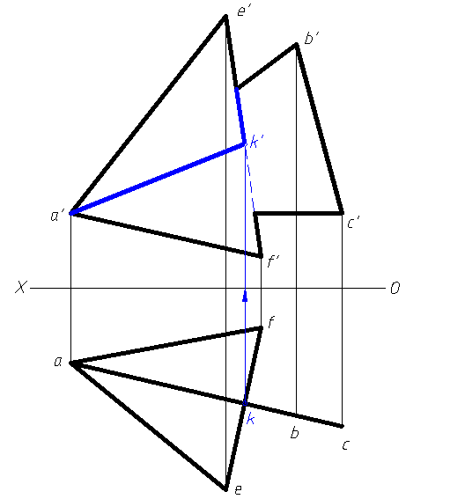
[补] 4. 求作两三角形 ABC 与 AEF 的交线，并判断可见性。

